Slide 1
Realismen – verklighetstrogen …men på ett speciellt sätt

Slide 2
Pendeln slår ännu en gång…
Upplysningen
- logos
Romantiken
- patos
Realismen
- etos

Slide 3
Bakgrund till den nya stilen…
Arbetarklassen har blivit stor på grund av industrialiseringen och urbaniseringen.
Arbetarklassens levnadsvillkor i städerna är hårda.
Inte bara de rika kan läsa.
Tidningarna har blivit fler och läses av många.
Romantikens ideal och fantasier är ointressanta för den nya klassen.

Slide 4
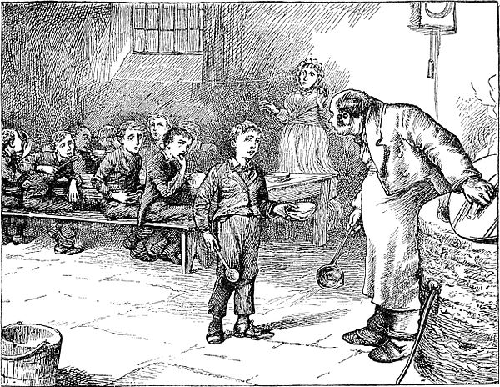
Följetongen – en sorts berättelse som passar tidningsläsare.
Oliver Twist av Charles Dickens

Slide 5
Typiska hjältar i realistiska romaner är:
Goda
Moraliskt högtstående
Otursförföljda i början
Lyckosamma i slutet

Slide 6
Typiska miljöer och kontexter i realistiska romaner…
är igenkännbara för vanliga människor,
är inte förskönande som under romantiken,
synliggör orättvisor och orättfärdigheter.

Slide 7
Realistiska författare och böcker
Oliver Twist av Charles Dickens
Stolthet och fördom av Jane Austen
Jane Eyre av Charlotte Brontë
Onkel Toms stuga av Harriet Beecher Stowe
Brott och straff av Fjodor Dostojevskij

Slide 8
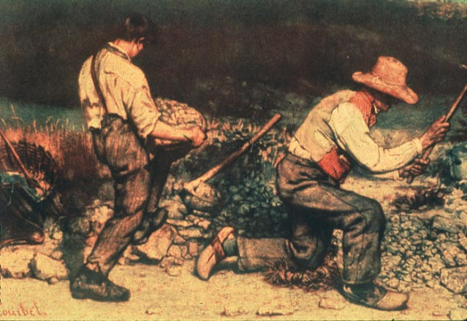
Realistisk konst
Courbet

Slide 9
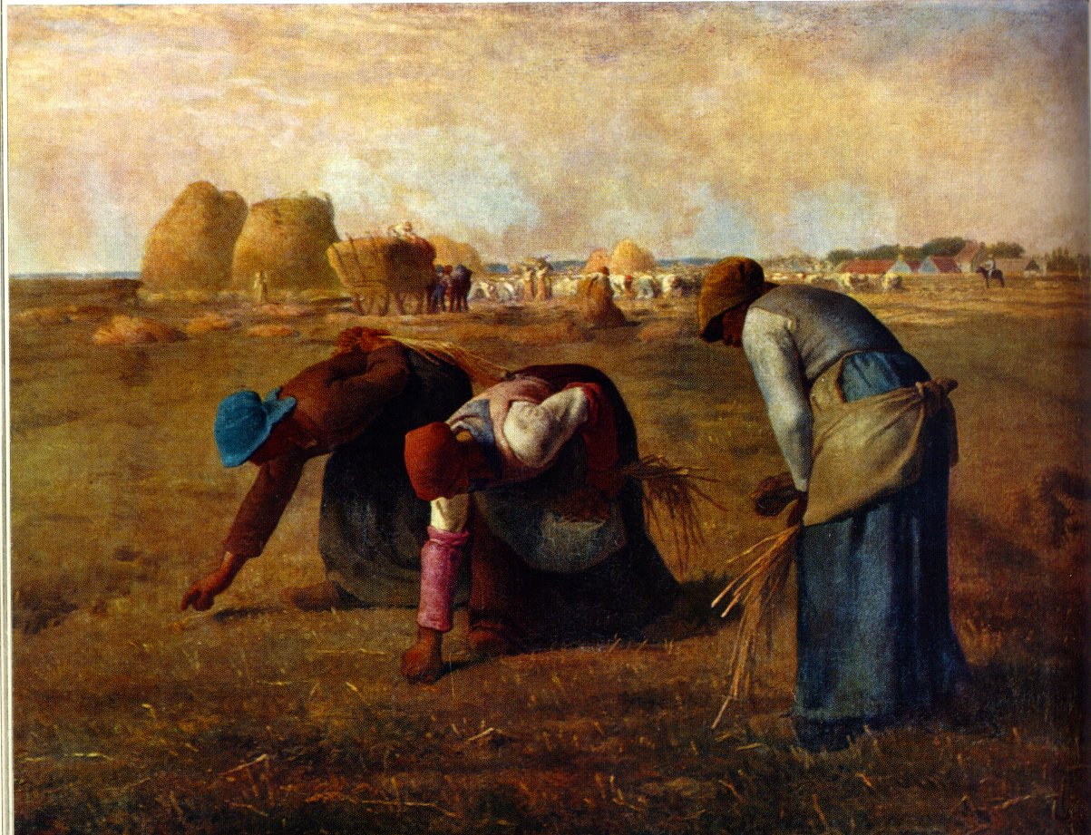
Millet

